Slide 1
Movilidades EN AFRICA ENCUENTRO CONFEDERAL DE MOVILIDAD HUMANA – Caritas Española 23 febrero 2021 Fanny curet – coordinadora prmh
Programa Regional para la Movilidad Humana
Notes:
Reto importante hablar de movilidad en africa, un continente enorme y muy variado. 1,2 mil millones habitantes – constante crecimiento demgrafico – 54 países
No propongo una visión tan “de terreno” como otros ponentes………

Slide 2
ALGUNOS Conceptos CLAVES A LA HORA DE hablaR de MOVILIDAD HUMANA
Percepción de la movilidad humana

Slide 3
Echemos un paso atrás y pensemos en nuestras representaciones sobre la movilidad humana
La movilidad es un derecho universal (articulo 13 de la Declaración Universal de los Derechos Humanos) en constante retroceso.
Cobertura mediática / instrumentalización política de la cuestión migratoria:
Construye una narración/discurso monolítico sobre la movilidad humana (“Fiebre” por Europa, “efecto llamada”): la movilidad humana como un problema.
Contribuye a la estigmatización de las personas en movilidad y le quita visibilidad al hecho de que hablamos de personas. La movilidad es una situación, un contexto, no define la esencia de una persona
Necesidad de preguntarnos si estamos cómodos con las palabras que oímos / leímos / usamos:
Migración ilegal / irregular / clandestina / movilidad humana…
Migrantes / personas migrantes / personas en movilidad / exiliado/as…

Slide 4
¿Qué es la movilidad en África?
Movilidad dentro de África
Movilidad desde África

Slide 5
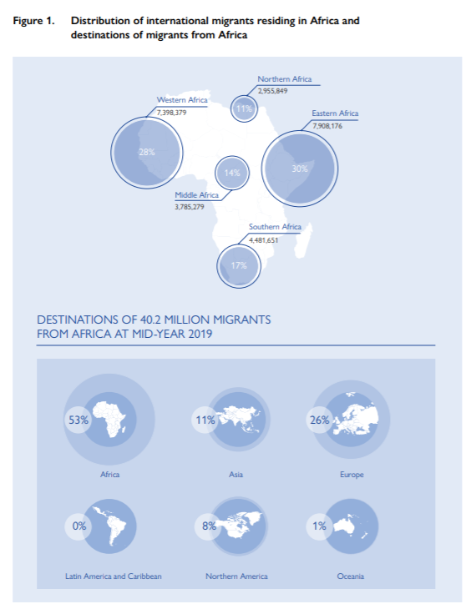
MOVILIDAD EN AFRICA
Cerca del 10% de la cuota mundial de “migrantes” son africanos
Solo el 26% de las personas que emigran desde África van a Europa, la mayoría se queda en África => importancia de la libre circulación de las personas
África es el continente que acoge a más personas refugiadas (7,3 millones / 25% de la cuota mundial) y cuenta con 19,2 millones de personas desplazadas (finales de 2019).
Múltiples factores que llevan a las personas a abandonar su pueblo, su región, su país de origen y, a veces, a cruzar las fronteras o incluso abandonar el continente:
→ Desplazamientos forzosos / "voluntarios”
→ Desplazamientos internos (incluyendo el desplazamiento forzoso, pero también la migración circular, el éxodo rural) / internacionales
→ Desplazamientos subregionales / regionales / intercontinentales
Fuente: Africa Migration Report, challenging the narrative ( 2020, OIM y Unión Africana
Notes:
Libre circulación de las personas es un concepto avanzado a escala del continente africano (Comunidad Económica Africana) + Espacios tipo CEDEAO (África del Oeste), CAE (Comunidad de África del Este).
Impacto del cierre de las fronteras CEDEAO durante crisis COVID (comercio, transhumancia)
Africa del Oeste + surafrica => potencial económico / Africa del Este => crisis humanitarias

Slide 6
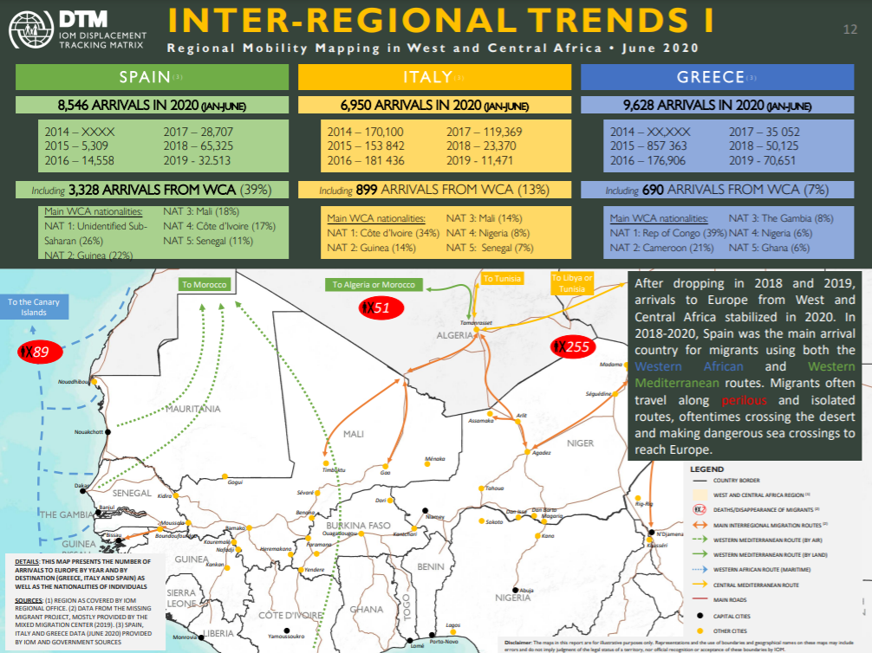
El 39% de las personas llegadas a España por estas rutas entre enero y junio del 2020 venían de África central y del Oeste.

Slide 7
Factores de desplazamiento en África
Factores políticos
Factores económicos
Factores medioambientales
Notes:
→ estos factores están estrechamente conectados. Dejar su casa/país responde en general a una combinación de factores.
Las personas desplazadas por un conflicto pueden tener que volver a desplazarse cuando surgen otros problemas de seguridad en las zonas de asentamiento o por razones climáticas. Ejemplos: desplazados en el Sahel / poblaciones desplazadas en la zona del lago Chad (debido a las acciones de Boko Haram en particular) que también se enfrentan a desastres climáticos.
los estudiantes pueden decidir quedarse en el país de acogida y convertirse en comerciantes...
desplazados internos o en la región por razones de inseguridad pueden decidir continuar su viaje por razones socioeconómicas (y de mayor seguridad) más allá de su región de origen, o incluso hacia Europa.

Slide 8
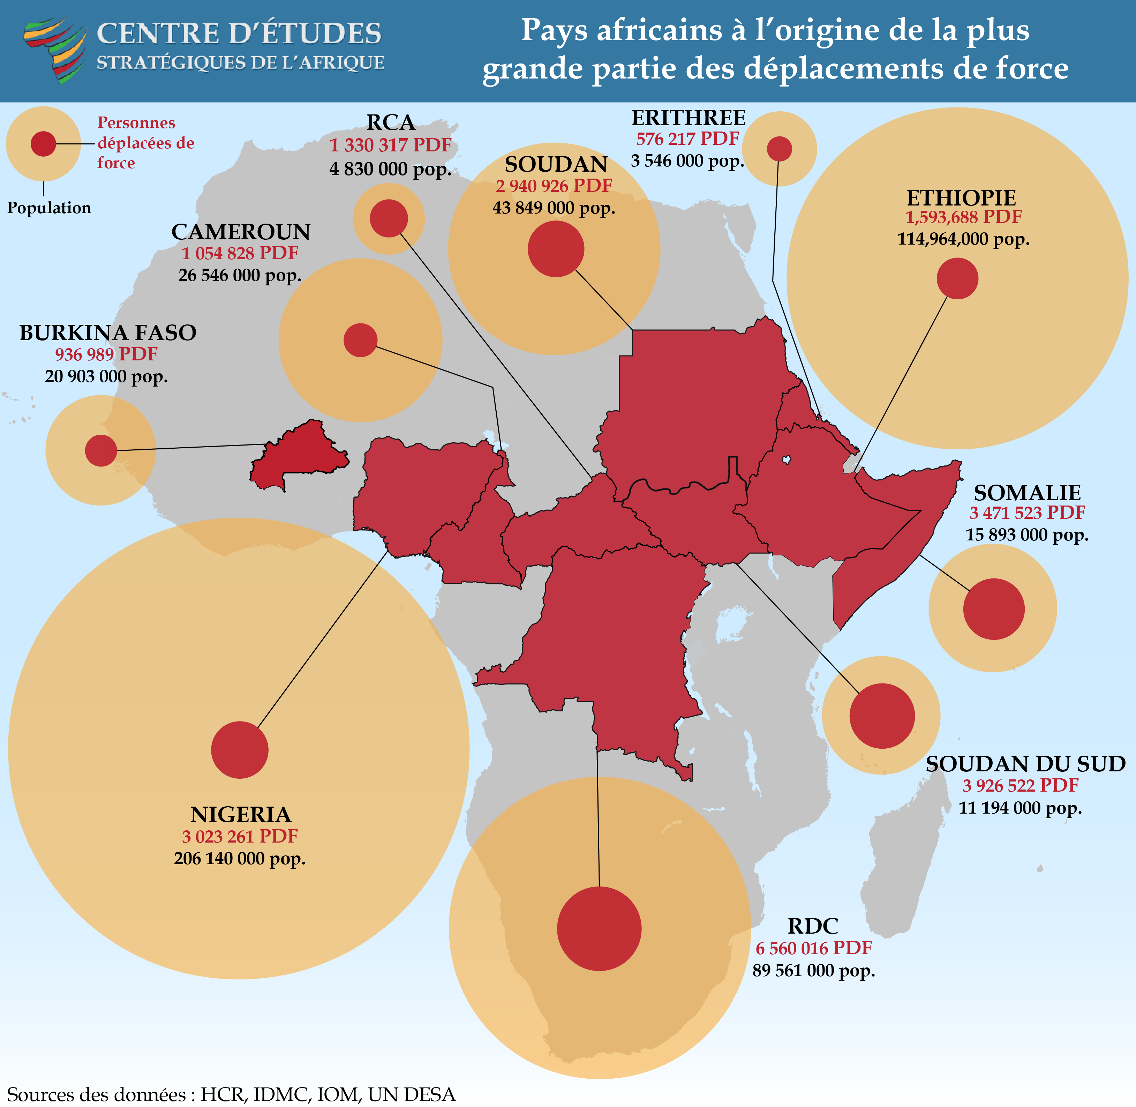
Factores Políticos
Los desplazamientos vinculados a conflictos y violencia son un reto importante para el continente:
La mayoría son conflictos internos.
Los conflictos prolongados impiden que la gente regrese a sus hogares.
La concentración regional de estos conflictos provoca una inseguridad global en zonas donde las personas que buscan refugio en los países vecinos encuentran otros peligros.
Entre los países con mayor número de desplazados, la mayoría están gobernados por gobiernos de tendencia autoritaria.
Muchos de los países que reciben a mas personas refugiadas (Uganda, Etiopía, Kenia, RDC, Sudán, Chad, Camerún…) están ellos mismos en situación de crisis.
Source: Infographie « Le nombre de déplacés de force en Afrique atteint le chiffre record de 29 millions »,
Centre d’Etudes stratégique de l’Afrique, 2020
Notes:
1) En los últimos 10 años, los desplazamientos internos relacionados con conflictos han seguido aumentando.
Concentración del 90% de los desplazados forzosos entre 10 países
Ejemplos:
RDC: conflicto no resuelto que produce repetidas oleadas de desplazamientos, combinado con una difícil situación socioeconómica, especialmente en el este del país (1 de cada 9 personas son desplazadas internas). Caso típico de desplazamiento prolongado.
Camerún: acogida acumulada de refugiados (centroafricanos) y desplazamientos internos (1 millón), relacionados con una crisis entre la comunidad anglófona/francófona del oeste del país (separatistas anglófonos). A esto hay que añadir las actividades de Boko Haram en el norte del país.
Sahel: Deterioro de la situación en el Sahel en 2019, especialmente en la zona de las 3 fronteras entre Burkina (513.000 nuevos desplazamientos) - Níger (248.000) - Malí (284.000).

Slide 9
FACToReS SOCIO-ECONOMIcoS
Datos generales:
12,1 millones de trabajadores africanos viven en un país africano del que no son originarios (sin incluir la migración circular/estacional).
El 80% de los trabajadores migrantes permanece en África (principales destinos: Argelia, Costa de Marfil, Egipto, Marruecos, Nigeria, Sudáfrica y Senegal).
Perfil:
por lo general, son trabajadores poco cualificados.
La demanda en sectores económicos como la agricultura, la pesca, la minería y la construcción, así como los servicios (trabajo doméstico, atención sanitaria, limpieza, hostelería) y el comercio minorista son importantes motores de la movilidad en el continente.
Los factores que impulsan esta migración suelen estar relacionados con:
las carencias socioeconómicas (crecimiento económico de África no va acompañado de una reducción efectiva de la pobreza)
las deficiencias de los servicios públicos (educación, salud)
la percepción de mejores oportunidades de trabajo en el extranjero.
Notes:
El aumento de la migración internacional en África se debe en parte a los esfuerzos de los Estados africanos por reforzar la integración regional (principio de libre circulación promovido por la CEDEAO y la CAE).

Slide 10
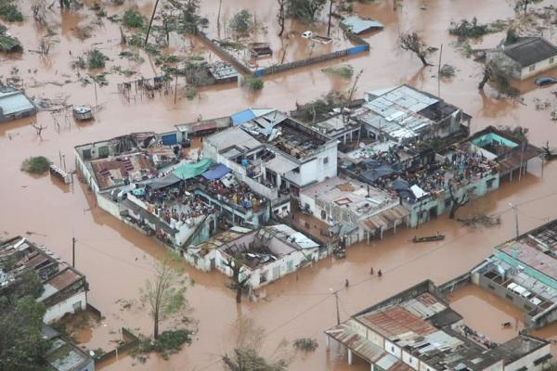
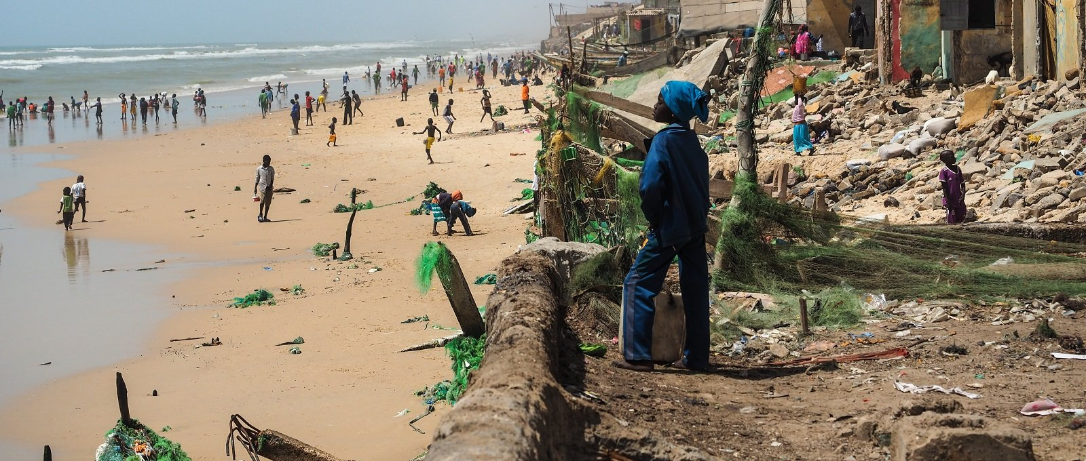
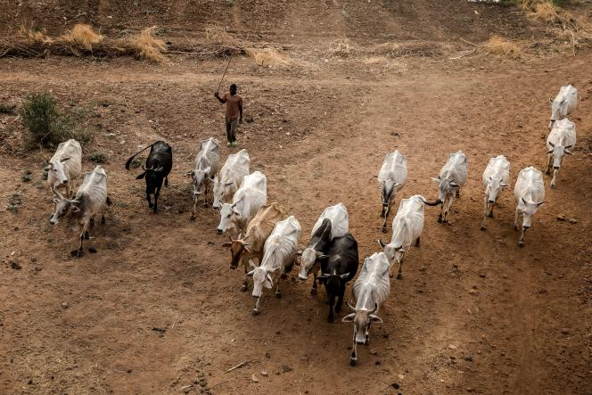
Factores medioambientales
"MIGRANTE CLIMATICO"
Persona o grupo de personas que, principalmente por razones relacionadas con un cambio ambiental súbito o progresivo que afecta negativamente a su vida o a sus condiciones de vida, se ven obligadas a abandonar su lugar de residencia habitual o lo abandonan por iniciativa propia, temporal o permanentemente, y que por ello se desplazan dentro o fuera de su país de origen o de residencia habitual │ Término no definido en el derecho internacional (fuente OIM)
Notes:
Fenomenos extremos:
Tifones/tormentas –Ciclones (Mozambique – febrero 2021 – ciclon Eloisa después de ciclon Idai + Kenneth en 2019 que había afectado a 1,8 millones de personas y provocado el desplazamiento de casi 2 millones en Mozambique, Zimbabwe y Malawi.
inundaciones –generan destrucción de viviendas, destrucción de cultivos (ej Sahel en sept.-Octobre 2020)
Fenomenos mas lentos:
subida del nivel del agua,
deterioro del suelo (el cultivo de café en Etiopía o el cacao en África Occidental.
lluvias irregulares – sequia
La mayoría de los desplazamientos analizados como consecuencias de factores medioambientales son internos en un país, no necesariamente internacionales
En 2019, el 14% de los desplazamientos internos causados por desastres relacionados con el clima en todo el mundo se produjeron en África (casi 3,5 millones nuevos casos). (↑↑↑)
La migración por motivos medioambientales es tanto una consecuencia de las catástrofes como una estrategia de adaptación y subsistencia.
El factor medioambiental no se puede desvincular de otros factores. Resulta muy difícil:
Cuantificar cuantas personas han dejado su hogar por factores medioambientales
prever cuantas personas se desplazaran en el futuro
Los cambios y choques climáticos pueden cruzarse con factores de conflicto y desplazamiento, sobre todo en países con grandes poblaciones de pastores:
presiones medioambientales → desplazamientos de población → tensiones territoriales con poblaciones sedentarias.

Slide 11
MOTIVOS DE EMIGRACION – llegadas a España
Monitoreo de OIM a través de “Displacement Tracking Matrix” (DTM).
Muestra limitada (302 personas entrevistadas) pero da tendencias sobre el perfil de las personas.
No puede refleja la combinación de factores + se basa en la percepción de las personas
Fuente: Monitoring de los flujos - OIM, España, Febrero 2021
Notes:
Factor medioambiental se menciona poco (dentro de la categoría “otros”) pero se puede imagina el recorrido de una personas que haya dejado su pueblo por motivos medioambientales hacia otra ciudad mas grande, pero donde no ha encontrado salidas económicas (primer motivo mencionado).

Slide 12
conclusiones

Slide 13
conclusiones
La movilidad humana en África es una realidad mucho mas amplia que la ruta hacia Europa
Es necesario tener una visión combinada/cruzada de los factores de la movilidad.
La investigación sobre la cuestión de la movilidad humana es un elemento importante. Desde África, se señala cada vez mas la prevalencia de la investigación europea → una de las vocaciones declaradas del nuevo Observatorio Africano de la Migración, pero también más globalmente de la Unión Africana, es crear una nueva "narrativa" de la migración, teniendo en cuenta la realidad africana.
Cabe preguntarse por qué se presenta siempre la movilidad como un problema y no como una solución o al menos un proceso natural del funcionamiento de las sociedades humanas…
Notes:
Importante no poner sistemáticamente una etiqueta sobre las personas.

Slide 14
algunas referencias…
Africa Migration Report: Challenging the Narrative, UA y OIM, 2020.
Internal Displacement Monitoring Center: 2020 Global Report
Etat de la migration dans le monde 2020, OIM.
Monitoring des déplacements en Afrique de l’Ouest et Australe / « Displacement Tracking Matrix » (OIM): https://migration.iom.int/sites/all/themes/fmp/pages/data-story/index.html
Mapping sobre mobilidad regional en Africa central y Africa del Oeste, janv.-juin 2020 - OIM
Mixed Migration Center annual review, 2019.

Slide 15
Gracias!
Fanny Curet
Coordinadora del Programa Regional para la Movilidad Humana – red Caritas - coordomobilite.caritas@gmail.com

